Slide 1
СЕМЬЯ КАК ВЕЧНАЯ ЦЕННОСТЬ ИЛИ СОЦИАЛЬНЫЙ АТАВИЗМ?
Выполнили студентки 1 курса, группы 1ФМ1
Кудинова Е., Мелёхина Е.
Научный руководитель
канд. филос. наук, доцент
Маковецкая Е.Н.

Slide 2
Цели исследования:
рассмотрение проблемы трансформации института семьи в современном обществе;
анализ основных причин происходящего кризиса традиционной семьи и новых социальных трендов в семейных отношениях.

Slide 3
Данная цель реализуется в ряде задач:
выявить мировоззренческие, социально-психологические и аксиологические причины трансформации традиционной семьи и ее функций;
раскрыть содержание и специфические особенности новых социальных явлений, таких как «чайлдфри», «чайлдхейт», «синглтоны», «family-free»;
рассмотреть проблему трансформации современной семьи с точки зрения социально-аксиологического анализа.

Slide 4
Семья-одна из главных ценностей и важнейших социальных институтов традиционного общества
Нуклеаризация семьи
Часто встречающийся демографический показатель, подтверждающий изменение института семьи

Slide 5
Другие тенденции трансформации института семьи:
Снижение рождаемости;
Увеличение разводимости;
Увеличение удельного веса неполных семей.
Рост альтернативных форм семейных отношений (материнские семьи, сожительство, бигамные и полигамные союзы и др.)

Slide 6
Возникновение новых социальных явлений:
«Чайлдфри»;
«Чайлдхейт»;
Синглтоны;
Кидалты.

Slide 7
Является ли процесс трансформации современной семьи социальной нормой?

Slide 8
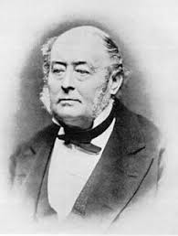
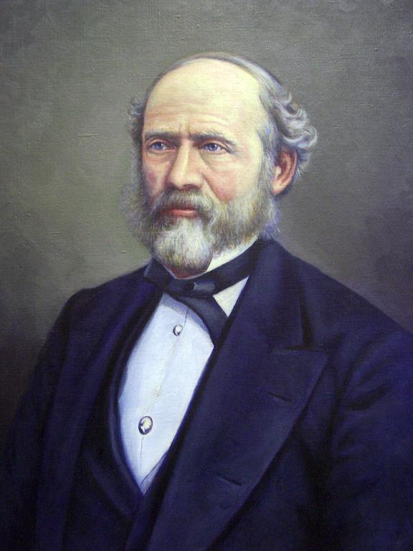
Научный интерес к проблемам института семьи, первые крупные исследования появились в середине XIX века
Учёные пришли к выводу, что тип семьи определяет характер дальнейшего развития соответствующего общества.
Иоганн Якоб Бахофен
Люьис Генри Морган

Slide 9
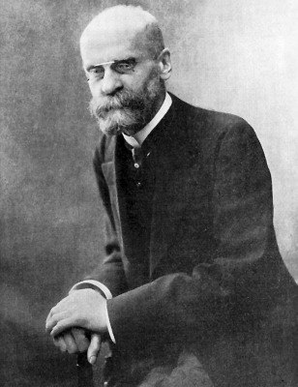
Научный интерес к проблемам института семьи, первые крупные исследования появились в середине XIX века
Полагал, что одной из главных причин семейных разводов является разрушение и подрыв социальных норм в обществе, то есть социальная аномия.
Эмиль Дюркгейм

Slide 10
Несмотря на разность подходов, все мыслители сходились во мнении, что один из важнейших социальных институтов – семья, подвержена различным качественным изменениям.

Slide 11
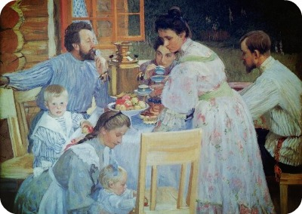
Эгалитарная семья (конец XX века)
Патриархальная семья
(начало XX века)
Детоцентристская семья (начало 40-х годов XX века)

Slide 12
Сексуальная революция, произошедшая в западном обществе, позволила выйти сфере интимных отношений за рамки брака.

Slide 13
В результате брак утрачивает значение формального института, непосредственно связанного с контролем над сексуальностью индивидов и деторождением, поддерживаемого традицией и правилами гендерного разделения труда.

Slide 14
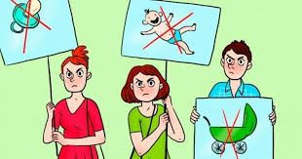
«Чайлдфри» – идеология, характеризующаяся сознательным желанием не иметь детей.

Slide 15
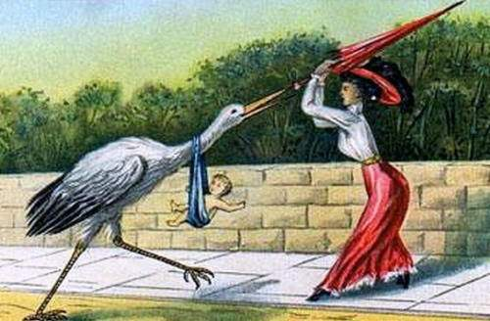
Существует и другое направление – «чайлдхейт». Его сторонники не просто отказываются иметь детей, но и испытывают ненависть к ним.

Slide 16
«Яжемать». Этот интернет-концепт, получил свое название благодаря хештегам в социальных сетях, данное понятие наиболее активно используется в рамках форумных интернет-баталий между «детными» и «бездетными».

Slide 17
14 000
Количество активных участников интернет-сообщества «Чайлдфри по-русски».

Slide 18
Таким образом, новые социокультурные явления, возникшие в современном обществе, указывают на то, что один из важнейших социальных институтов – семья, претерпевает кардинальные изменения, порой ставящие под вопрос саму возможность ее существования.
Vestibulum congue
Vestibulum congue
Vestibulum congue
Vestibulum congue

Slide 19
СПАСИБО ЗА ВНИМАНИЕ!

